Slide 1

MODELO DE APRESENTAÇÃO
Cada discípulo,
um ministro.
Cada casa, uma extensão da igreja.
IGREJA CRISTÃ NOVA ALIANÇA

Slide 2
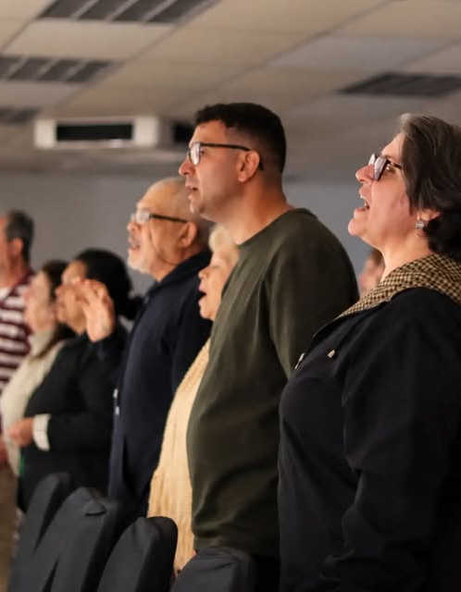
NOSSA VISÃO
Uma igreja
de vencedores
Nosso encargo é edificar uma igreja de vencedores, onde cada discípulo é um ministro e cada casa uma extensão da igreja.
NOVA ALIANÇA
02

Slide 3
TRÊS EXPRESSÕES DA VISÃO
Do cuidado à multiplicação
01
Discípulos vencedores
Pessoas cuidadas que amadurecem, adoram e produzem fruto.
02
Cada discípulo ministra
Servir pertence a todos. Quem recebe cuidado aprende a cuidar.
03
A igreja nas casas
Células alcançam pessoas, formam líderes e se multiplicam.
NOVA ALIANÇA
03

Slide 4
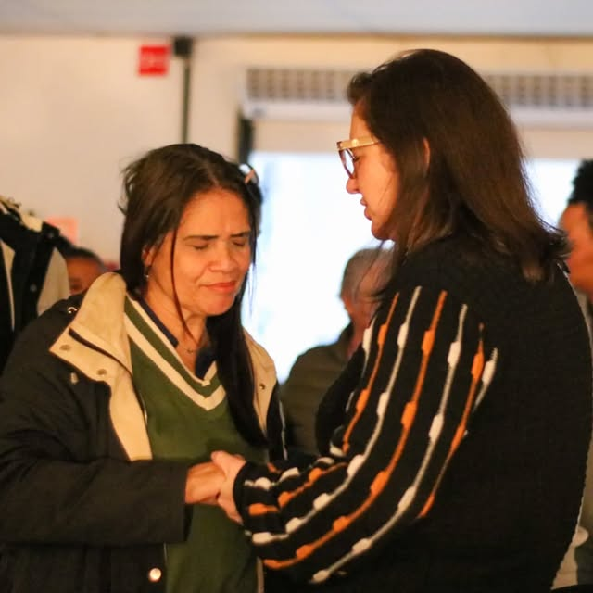
CUIDAR E FORMAR
“Participe, seja cuidado e prepare-se para cuidar.”
Use esta composição para testemunhos, mensagens pastorais ou chamadas de Células.
NOVA ALIANÇA
04

Slide 5
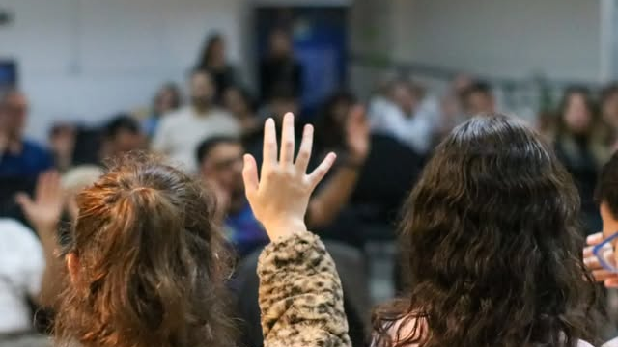
PRÓXIMO PASSO
Nossa geração
será alcançada
por discípulos
que multiplicam.
Cultos aos domingos · 9h30 e 18h
R. Visconde de Inhaúma, 654 · São Caetano do Sul/SP
@novaaliancaonline
NOVA ALIANÇA
05

Slide 6
CARDS HORIZONTAIS
Informações que orientam o próximo passo
01
Pertencer
Encontre uma Célula e caminhe com pessoas perto de você.
02
Crescer
Aprenda a Palavra e amadureça como discípulo.
03
Servir
Descubra seu lugar de ministério e comece a cuidar.
NOVA ALIANÇA
06

Slide 7
CARDS VERTICAIS
Três expressões da visão
01
02
03
Vencedores
Adoradores
Frutíferos
Discípulos que crescem em identidade e perseverança.
Pessoas que respondem à presença de Deus com toda a vida.
Ministros que cuidam, formam e multiplicam.
NOVA ALIANÇA
07

Slide 8






ICONOGRAFIA
Sinais para orientar a comunidade
Células
Cuidado
Palavra
Ícone linear · Azul Aliança
Ícone linear · Azul Aliança
Ícone linear · Azul Aliança
Agenda
Local
Adoração
Ícone linear · Azul Aliança
Ícone linear · Azul Aliança
Ícone linear · Azul Aliança
NOVA ALIANÇA
08

Slide 9
GRÁFICO EDITÁVEL
Exemplo de acompanhamento de Células
21
Células no exemplo
Substitua os valores pelos dados reais de cada período.
NOVA ALIANÇA
09

Slide 10
TABELA EDITÁVEL
Planejamento de comunicação
Ação | Público | Canal | Próximo passo
Convite para Célula | Novos contatos | Instagram | Encontrar uma Célula
Formação de líderes | Discípulos | Apresentação | Participar do encontro
Culto de domingo | Comunidade | E-mail | Confirmar horário
Ação de cuidado | Bairro | WhatsApp | Falar com a equipe
Exemplo de estrutura. Edite o conteúdo conforme o projeto.
NOVA ALIANÇA
10

Slide 11
GRAFISMOS E CORES
Curvas para conectar a mensagem
Celestial
Turquesa
Violeta
Coral
Areia
#5DA9E9
#2E8C8C
#6B5CA5
#D9796A
#E8D8BD
NOVA ALIANÇA
11

